Slide 1








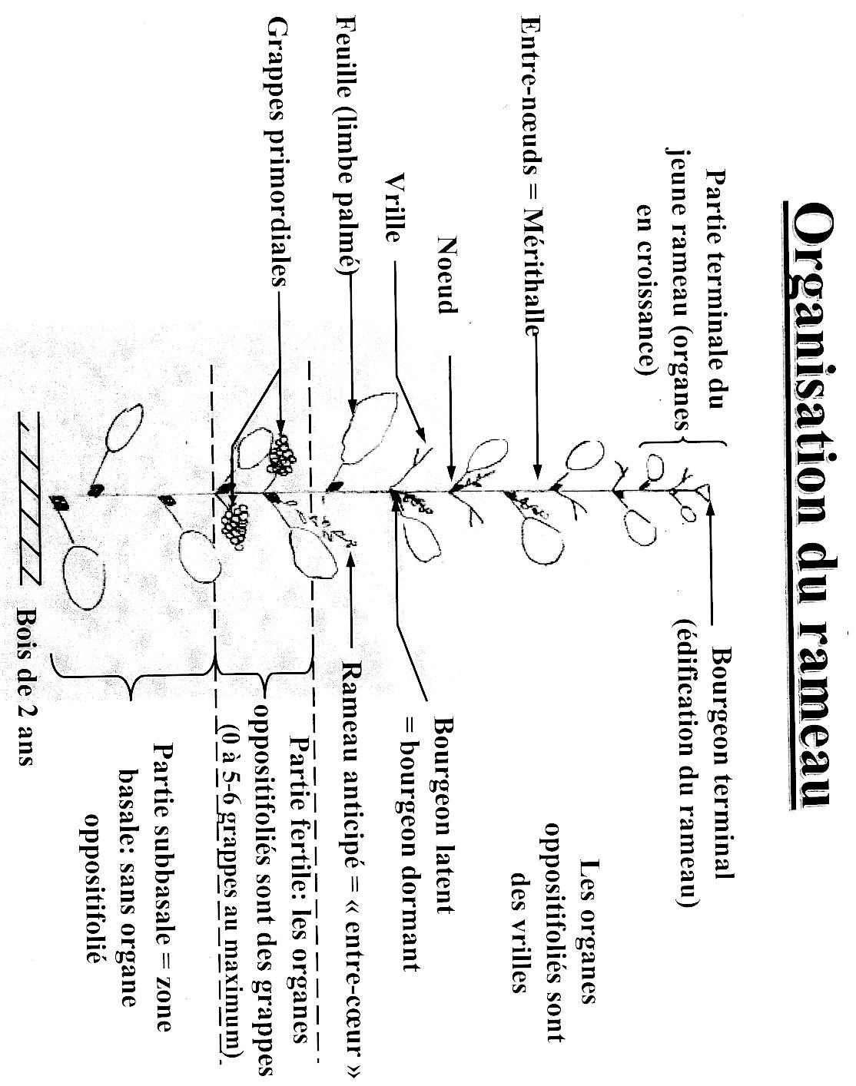
La biostimulation : un levier possible d'augmentation d'efficacité des stimulateurs de défense des plantes ?
Marielle ADRIAN – Sophie TROUVELOT
UMR1347 Agroécologie Institut Agro Dijon, INRAE, Univ. Bourgogne Franche Comté
Pôle Interactions Plantes Microorganismes EMR CNRS 6003
Equipe Immunité de la vigne
Rencontres chercheurs professionnels, Beaune, Bordeaux, Montpellier 8 mars 2022

Slide 2


Contexte et définitions
Pas d’alternative simple aux pesticides
Identifier et combiner des leviers à effets partiels
Solutions de biocontrôle
Rencontres chercheurs professionnels, Beaune, Bordeaux, Montpellier 8 mars 2022

Slide 3



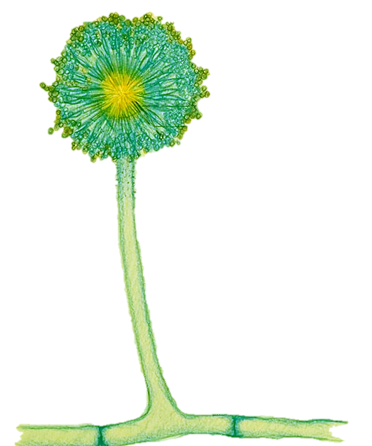

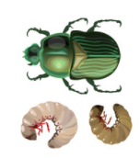
Contexte et définitions
Le biocontrôle :
ensemble de méthodes de protection des végétaux reposant sur l'utilisation de mécanismes naturels pour maîtriser les bioagresseurs.
Macro-organismes
Micro-organismes
Médiateurs chimiques
Substances naturelles
Insectes, acariens, nématodes auxiliaires…
Substances produites par un organisme vivant qui agit sur un autre : phéromones, kairomones
Bactéries, champignons, virus …
D’origine végétale, animale ou minérale
dont des SDP
Rencontres chercheurs professionnels, Beaune, Bordeaux, Montpellier 8 mars 2022

Slide 4


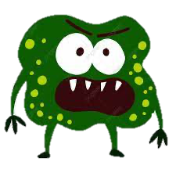

Contexte et définitions
Les Stimulateurs de Défenses des Plantes (SDP)
défenses
SDP
éliciteur
défenses
SDP
potentialisateur
* Réseau Mixte Technologique
Rencontres chercheurs professionnels, Beaune, Bordeaux, Montpellier 8 mars 2022

Slide 5
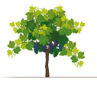
Contexte et définitions
Efficacité variable d’un SDP…
…mais un SDP n’est pas un « simple » fongicide !
(SDP)
Réponses immunitaires
Mode d’action très différent
Performance immunitaire liée à l’état physiologique de la plante
Rencontres chercheurs professionnels, Beaune, Bordeaux, Montpellier 8 mars 2022

Slide 6


Contexte et définitions
Les biostimulants
… une /des substance(s) et/ou des micro-organismes dont la fonction, lorsqu’appliqués aux plantes ou à la rhizosphère, est la stimulation des processus naturels qui favorisent/améliorent :
l’absorption ou l’utilisation des nutriments,
la tolérance aux stress abiotiques,
ou la qualité ou le rendement de la culture,
indépendamment de la présence de nutriments. ⁸
Rencontres chercheurs professionnels, Beaune, Bordeaux, Montpellier 8 mars 2022

Slide 7
Contexte et définitions
Les biostimulants sont définis et classés selon leur nature
Extraits d’algues ou de plantes
Micro-organismes vivants
non xénobiotiques (hormones)
Xénobiotiques
Substances humiques
Poudres de roche
Extraits protéiques
Calvo et al., 2014 ; Dujardin, 2015
Rencontres chercheurs professionnels, Beaune, Bordeaux, Montpellier 8 mars 2022

Slide 8
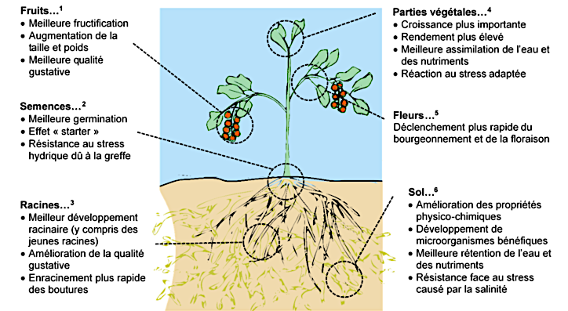
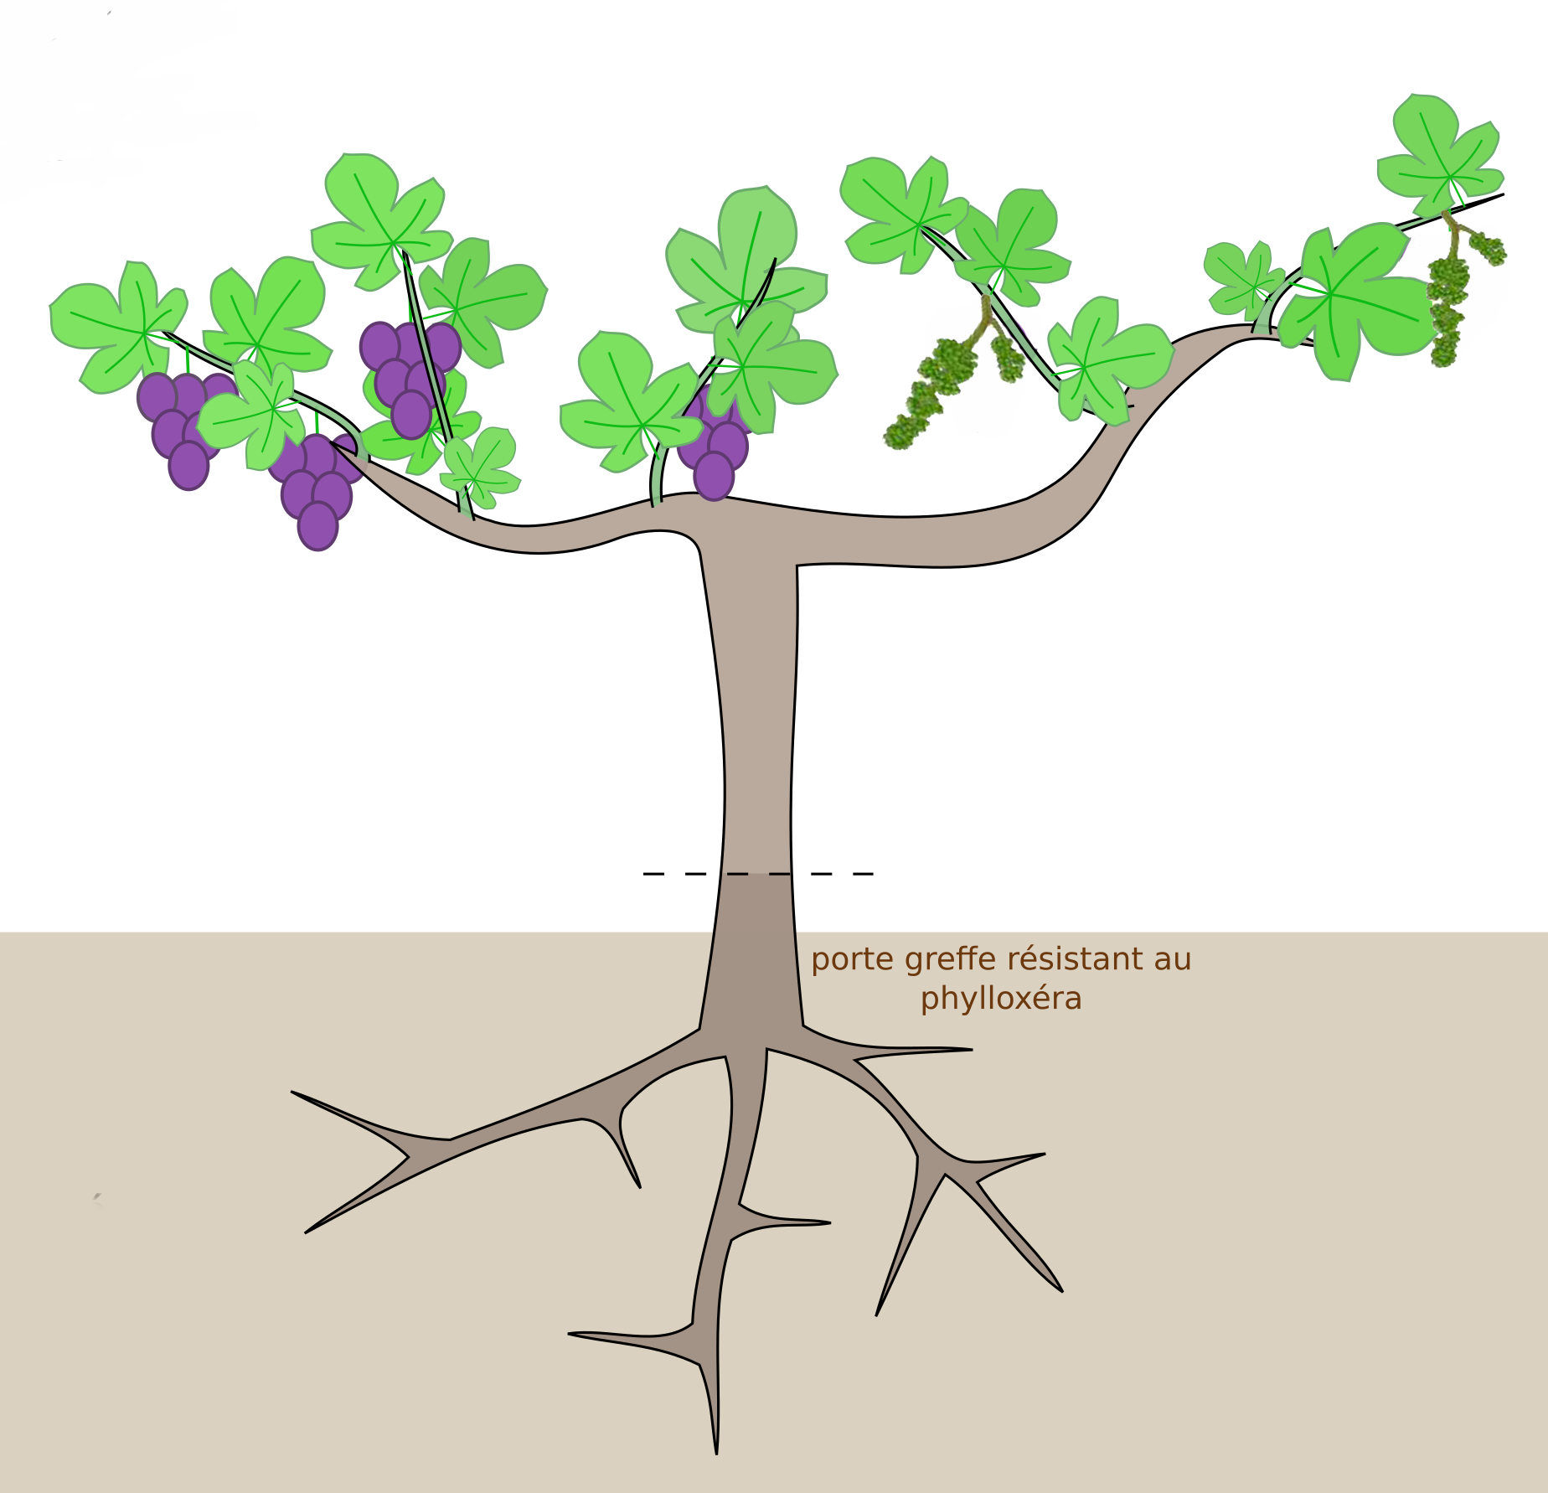
Contexte et définitions
Effets observés / revendiqués (vigne / autres plantes)
Rencontres chercheurs professionnels, Beaune, Bordeaux, Montpellier 8 mars 2022

Slide 9
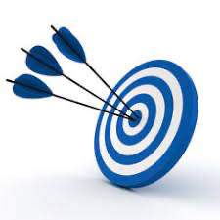
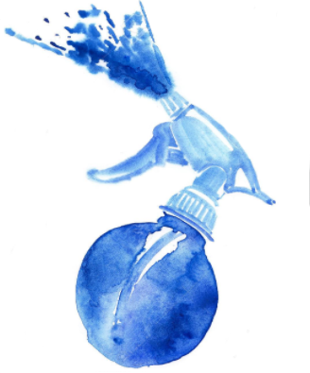


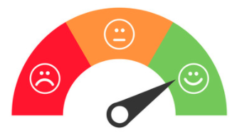
Objectif
Vérifier si des biostimulants peuvent être des leviers d'augmentation d'efficacité des SDP, via leurs effets sur la physiologie de la vigne
défenses
BS
SDP
Rencontres chercheurs professionnels, Beaune, Bordeaux, Montpellier 8 mars 2022

Slide 10




De l’idée à la mise en œuvre : pas toujours simple !
1
2 témoignages imprécis d’effet BS au vignoble
2
Tentative d’une démarche collective (science participative) via le BIVB : 1 réponse…
3
Littérature
Montage projet FUI (Iris+) porté par Goëmar
4
Développement d’un dispositif d’étude simplifié (laboratoire)
1
Rencontres chercheurs professionnels, Beaune, Bordeaux, Montpellier 8 mars 2022

Slide 11
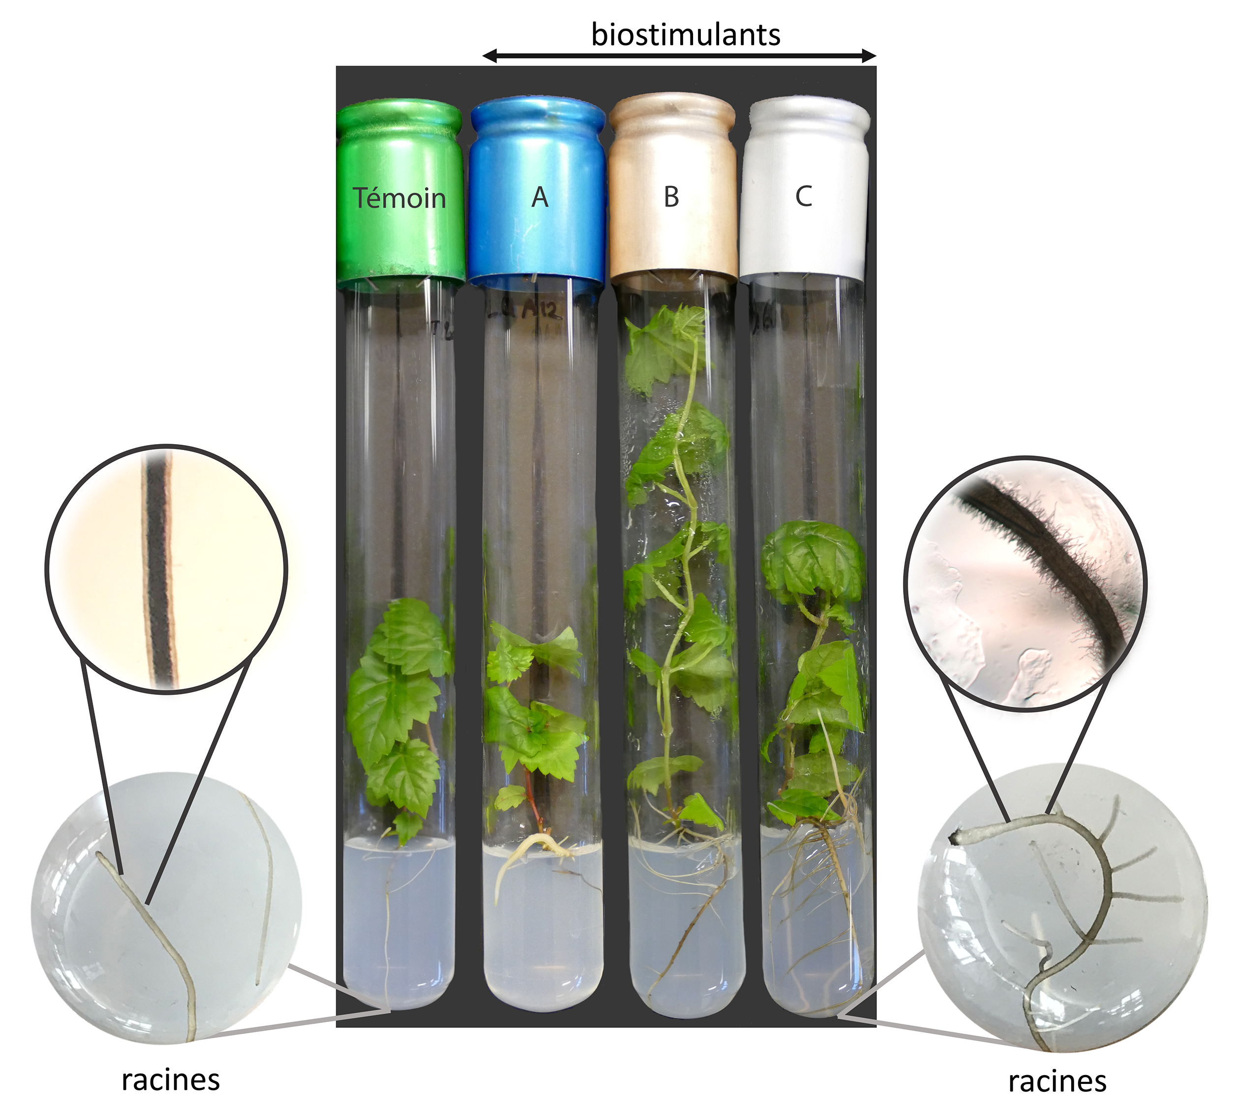
Dispositif d’étude des BS
Utilisation de vitroplants
Etude des effets sur le développement de boutures de vigne
Caractérisation d’effets phénotypiques
- partie aérienne : hauteur, nombre de feuilles, morphologie, etc.
- partie racinaire : nombre de racines, ramifications, zone pilifère, etc.
Etude du fonctionnement (analyse de composés, expression de gènes, etc.)
Rencontres chercheurs professionnels, Beaune, Bordeaux, Montpellier 8 mars 2022

Slide 12
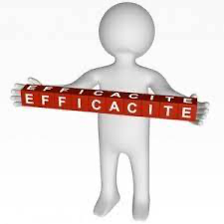
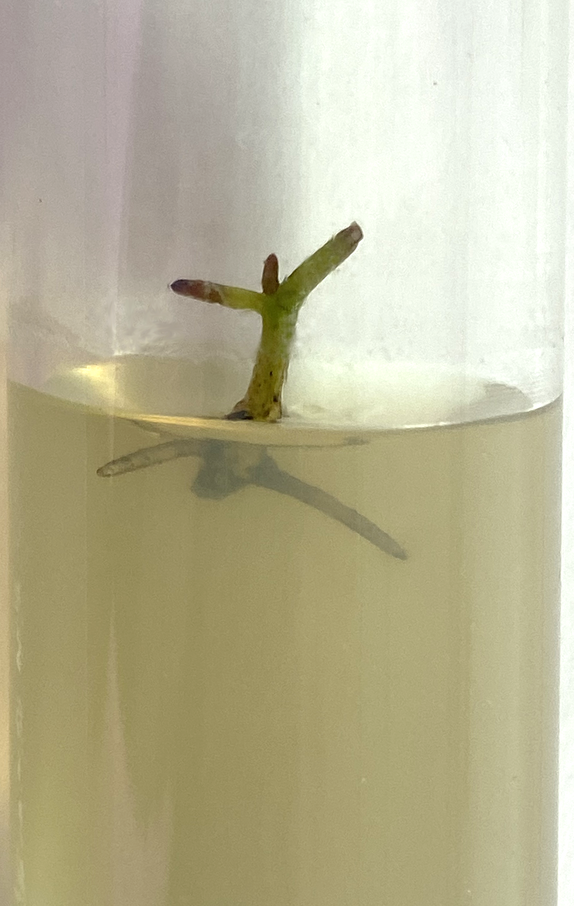
Dispositif expérimental et résultats
1
Identifier un BS actif sur vigne
1 - Effet sur le développement
Ouverture du bourgeon
Bourgeon
Bouture à 1 œil
***
Milieu de culture
Apport racinaire
Accélération du “débourrement”
+ BS (BS+) ; extrait végétal
OU
+ H₂O (BS-, témoin)
Meilleure homogénéité de “débourrement”
Rencontres chercheurs professionnels, Beaune, Bordeaux, Montpellier 8 mars 2022

Slide 13

Dispositif expérimental et résultats
2 - Effets phénotypiques
Hauteur de tige
Nombre total de feuilles
Nombre de racines adventives principales
Nombre de racines latérales
Stimulation de la croissance : hauteur des pousses (jusqu’à 3 semaines post-bouturage)
+ de feuilles, + de racines adventives, - de racines latérales
Impact sur le développement des microboutures / vitroplants
Rencontres chercheurs professionnels, Beaune, Bordeaux, Montpellier 8 mars 2022

Slide 14
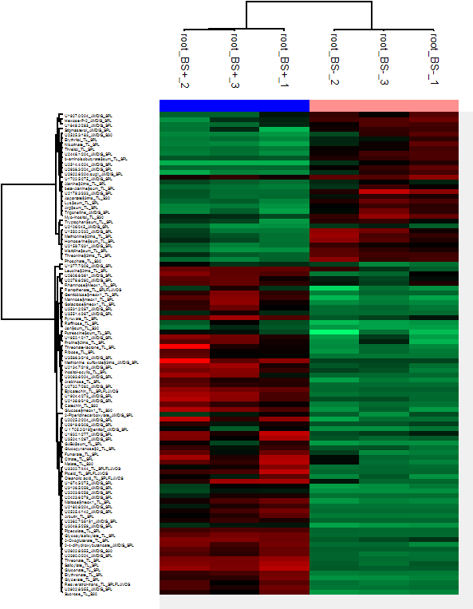
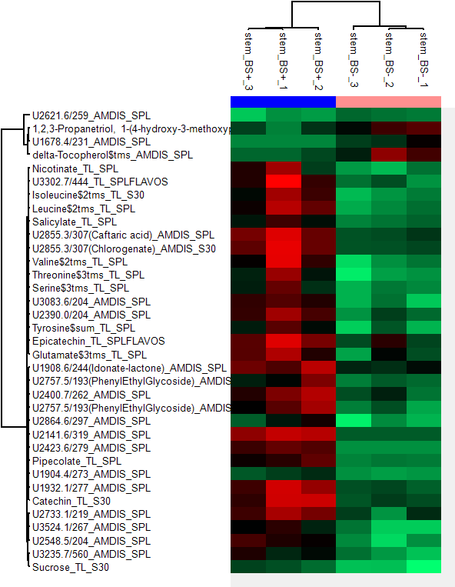
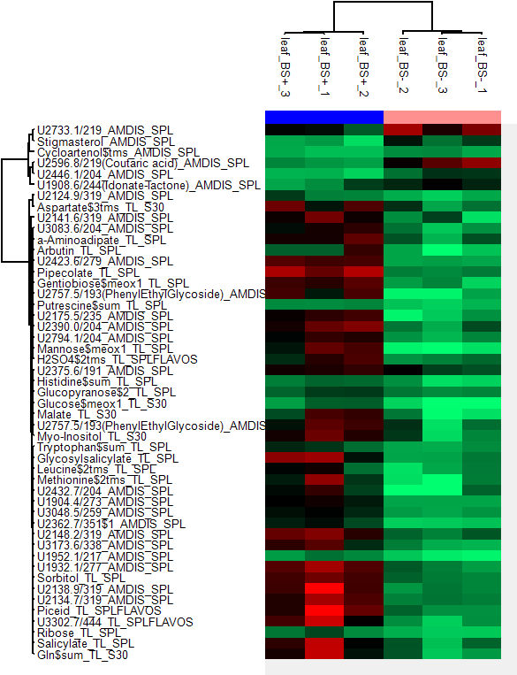
Dispositif expérimental et résultats
3 – Etude du fonctionnement
Racines
Tiges
Feuilles
Analyse de composés (GC-MS)
BS+
BS-
BS+
BS-
BS+
BS-
- abondant
+ abondant
BS module les profils de composés
Teneurs généralement > pour BS+
Impact sur les teneurs de composés des racines, tiges et feuilles
Rencontres chercheurs professionnels, Beaune, Bordeaux, Montpellier 8 mars 2022

Slide 15
Dispositif expérimental et résultats
3 – Etude du fonctionnement
Phytohormones (analyse LC-MS)
*
*
+ de SA dans feuilles et racines pour BS+
- d’auxines dans tiges et racines pour BS+
Impact sur la teneur en certaines phytohormones
Rencontres chercheurs professionnels, Beaune, Bordeaux, Montpellier 8 mars 2022

Slide 16
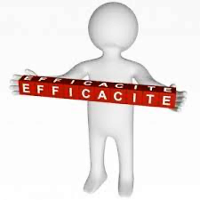

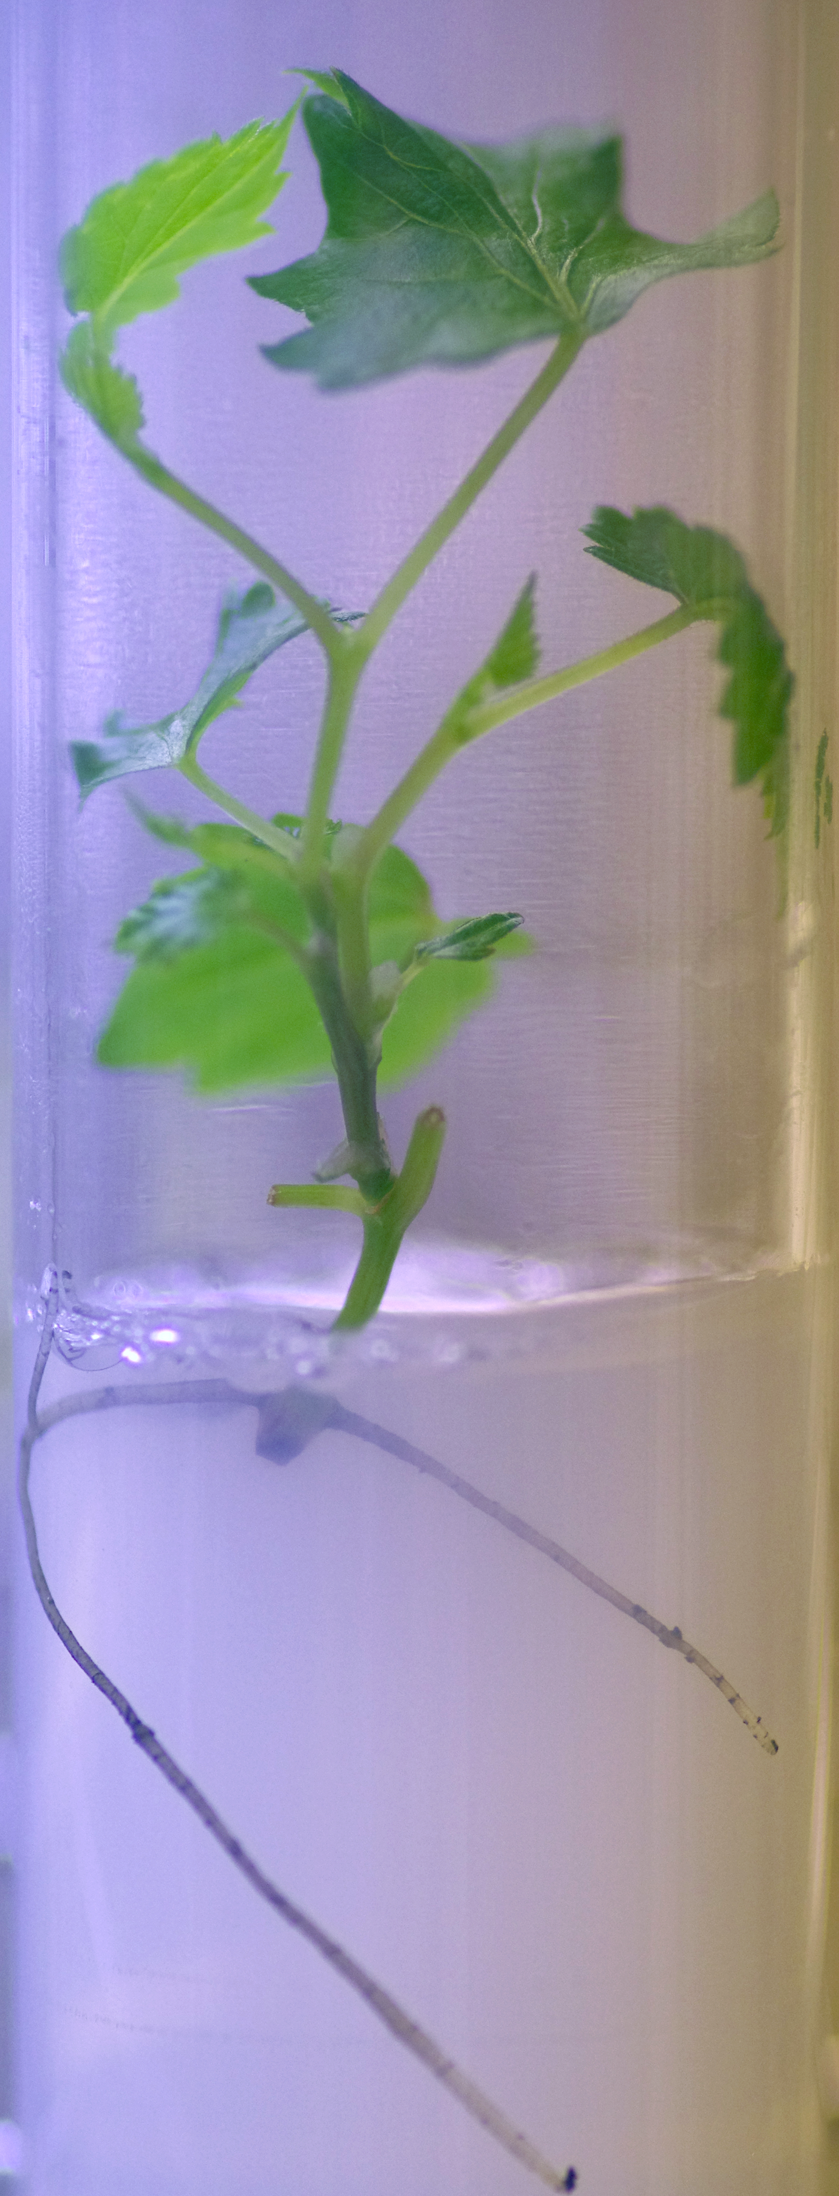
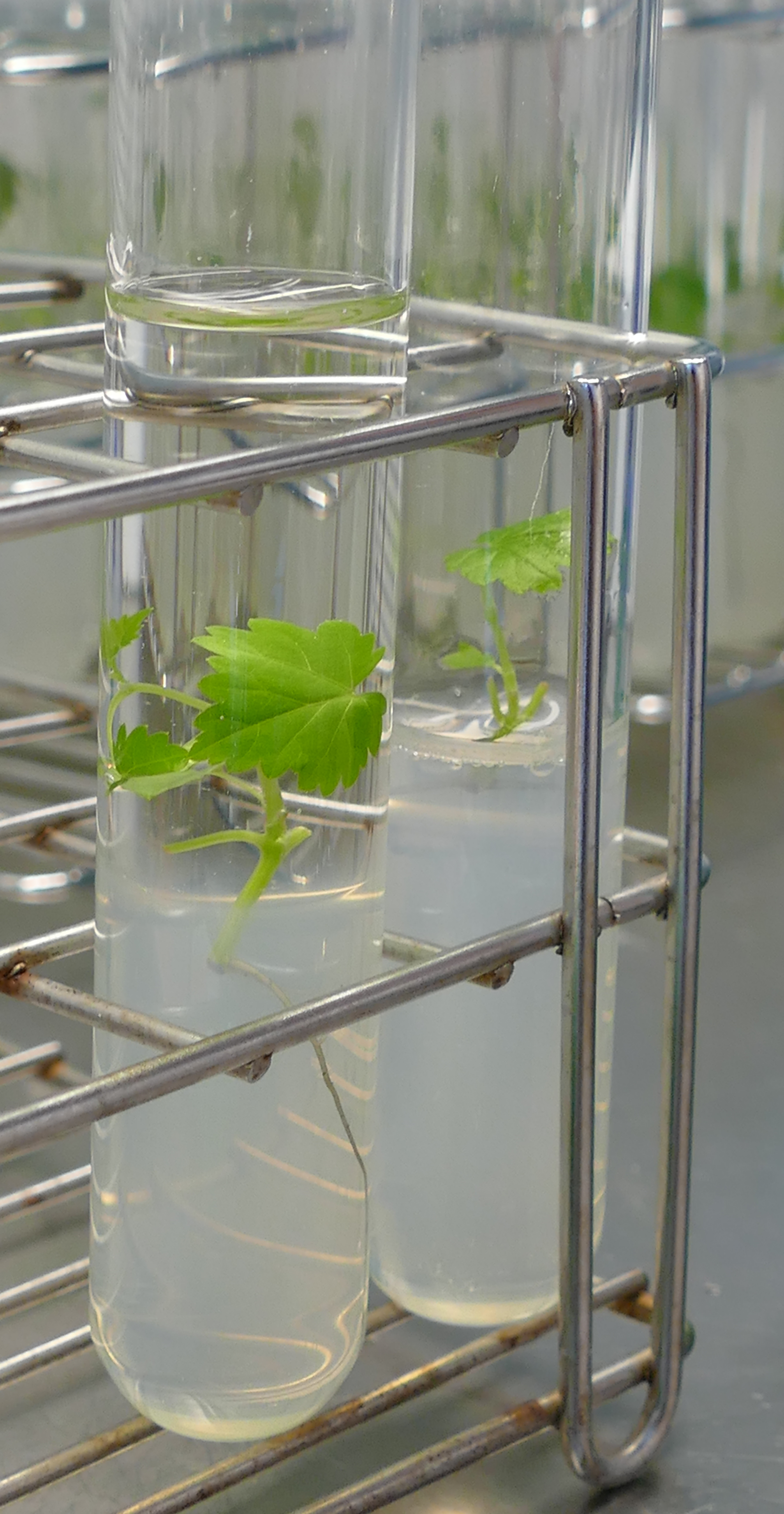
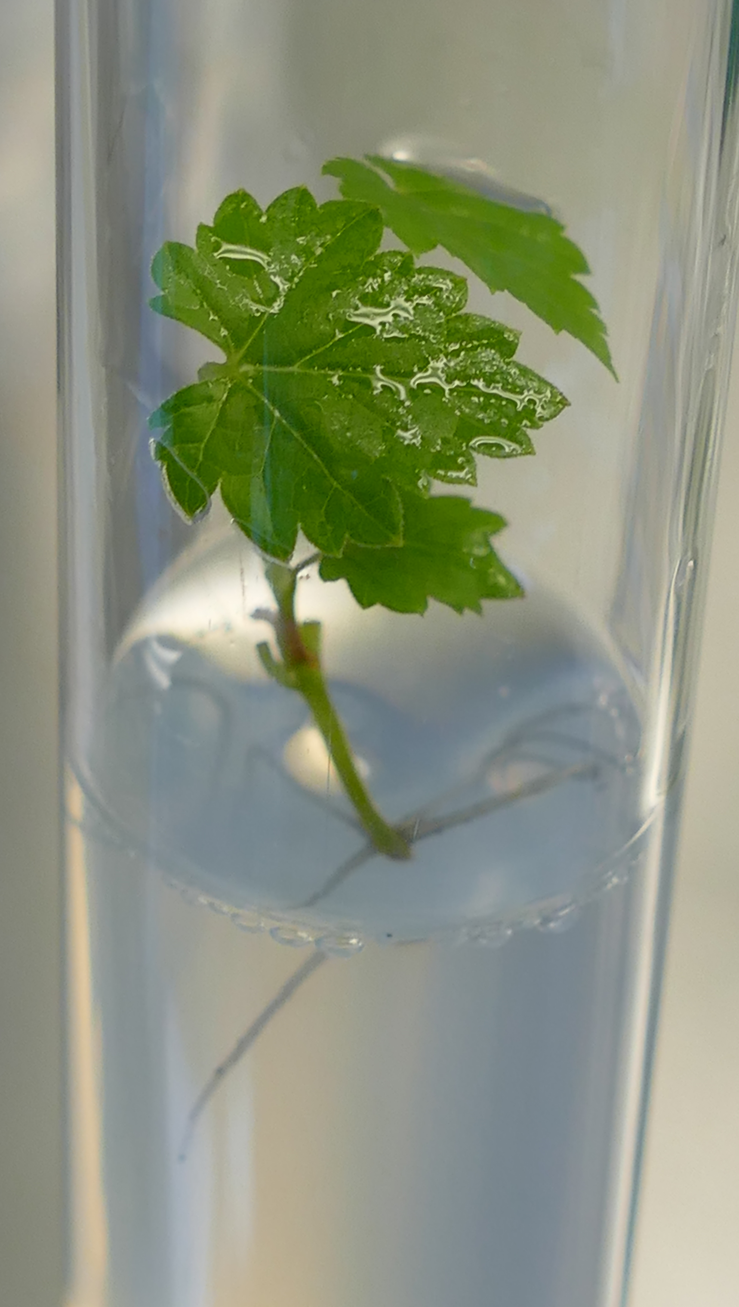
Dispositif expérimental et résultats
1
Identifier un BS actif sur vigne
2
Tester l’effet d’un SDP sur les modalités BS- et BS+
Immersion (30 sec)
4 combinaisons
BS- / SDP-
BS+/SDP-
BS- / SDP +
BS+ / SDP+
SDP
Extrait végétal
(Kryzaniak et al. 2018)
4 semaines
(BS- ou BS+)
Rencontres chercheurs professionnels, Beaune, Bordeaux, Montpellier 8 mars 2022

Slide 17

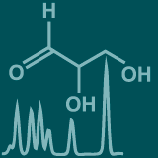
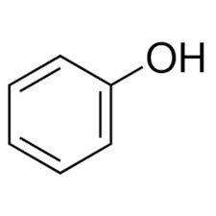
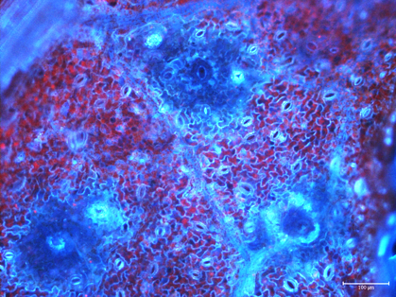
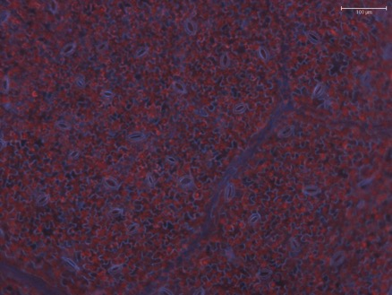
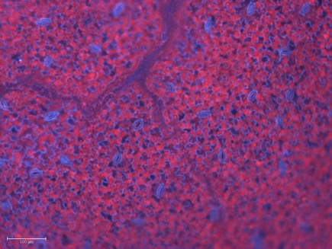
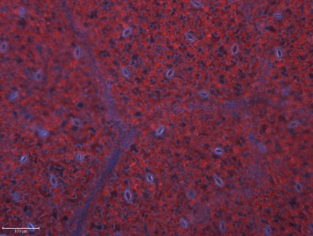
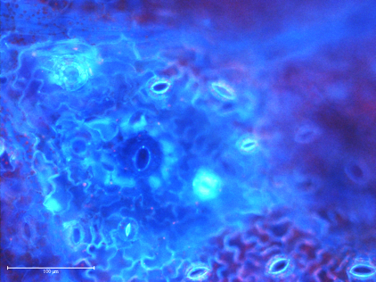
Dispositif expérimental et résultats
Sur les plants BS+/SDP+
➚ expression de gènes de défense
Modulation des composés (métabolites) accumulés en réponse au SDP
Stimulation de l’accumulation de composés phénoliques
BS+ / SDP+
BS+/SDP+
BS- / SDP-
BS+ / SDP-
BS- / SDP+
BS-/SDP-
BS+/SDP-
BS+/SDP-
La biostimulation améliore les effets du SDP dans la plante
Rencontres chercheurs professionnels, Beaune, Bordeaux, Montpellier 8 mars 2022

Slide 18
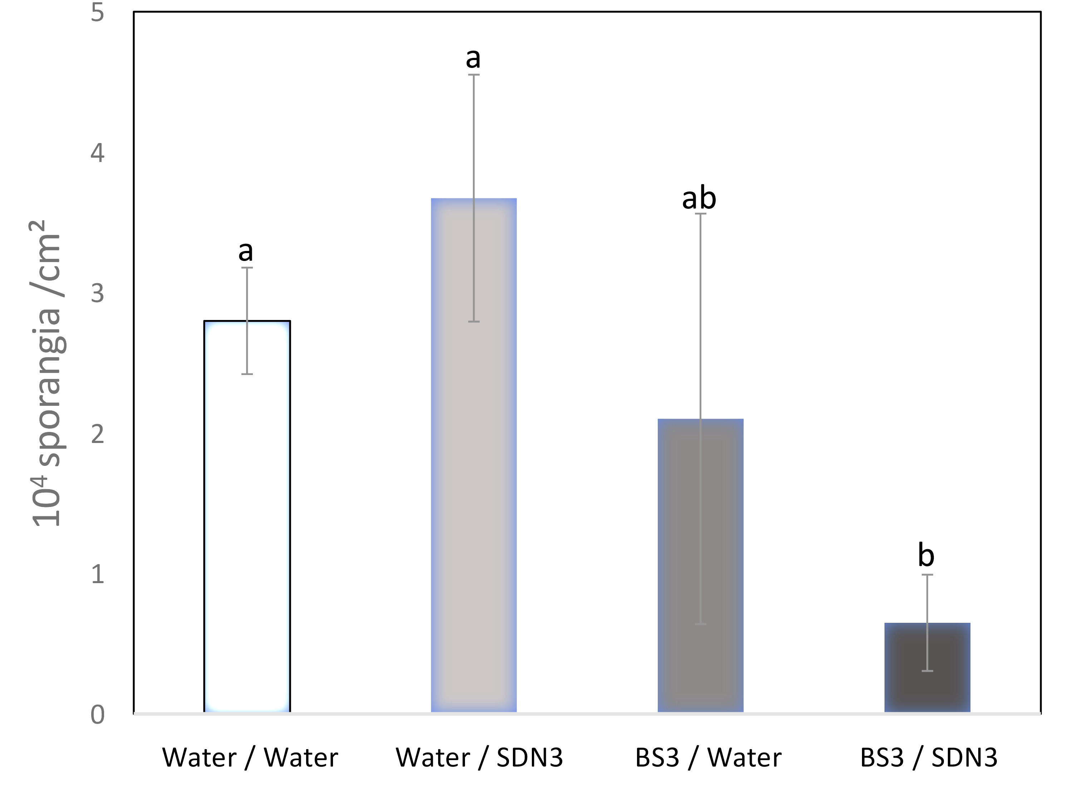
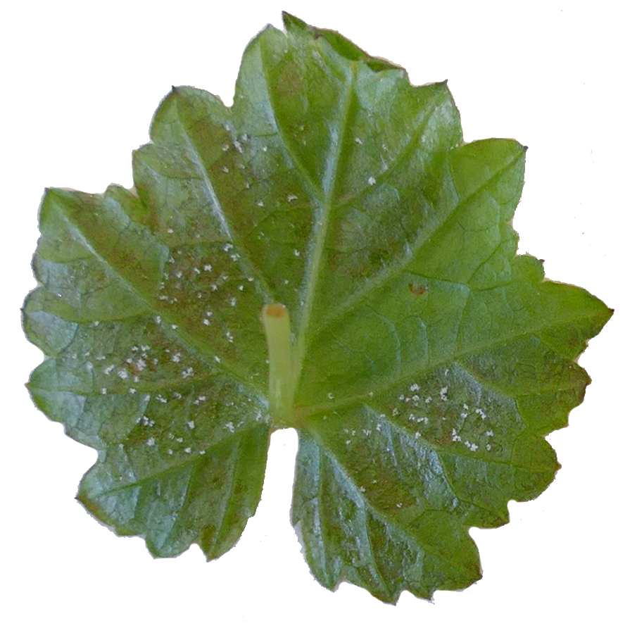
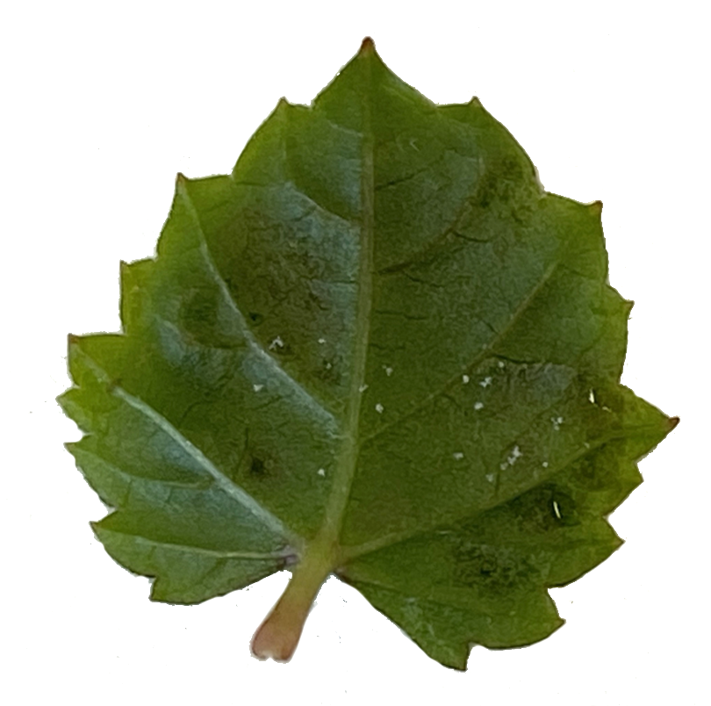
Dispositif expérimental et résultats
1
Identifier un BS actif sur vigne
2
Tester l’effet SDP sur les modalités BS- et BS+
3
Test de protection contre le mildiou (résistance induite)
BS- / SDP-
BS+ / SDP+
BS- / SDP-
BS- / SDP+
BS+ / SDP-
BS+ / SDP+
BS potentialise l’induction de résistance au mildiou par le SDP
Rencontres chercheurs professionnels, Beaune, Bordeaux, Montpellier 8 mars 2022

Slide 19
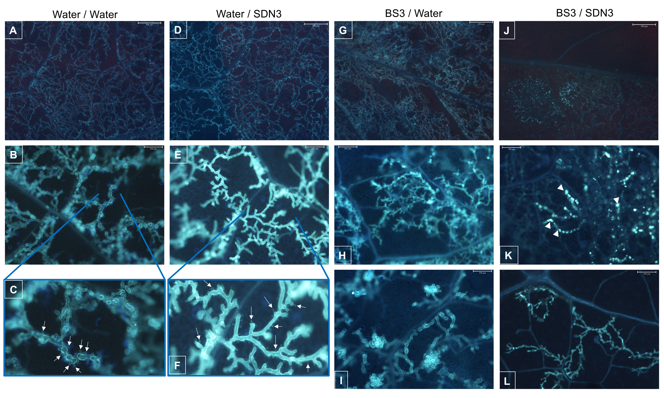
Dispositif expérimental et résultats
BS- / SDP-
BS+ / SDP-
BS- / SDP+
BS+ / SDP+
Colonisation interne (bleu d’aniline)
Restriction de la colonisation parasitaire interne par SDP sur vignes biostimulées
Rencontres chercheurs professionnels, Beaune, Bordeaux, Montpellier 8 mars 2022

Slide 20

Conclusion
1
Identifier un BS actif sur vigne
2
Tester l’effet SDP sur les modalités BS- et BS+
3
Test de protection contre le mildiou (résistance induite)
Hypothèse de travail validée
défenses
BS
SDP
La biostimulation peut augmenter l’efficacité d’un SDP
Rencontres chercheurs professionnels, Beaune, Bordeaux, Montpellier 8 mars 2022

Slide 21
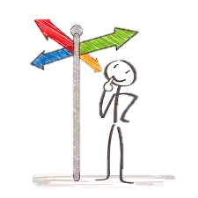

Perspectives
Etudier d’autres BS et vérifier avec d’autres combinaisons BS / SDP (ex. Projet Phytostim avec UMR SAVE) ;
Vérifier sur d’autres cépages et combinaisons cépages / porte-greffes ;
Explorer d’autres potentialités des BS (résistance aux stress abiotiques) ;
Eprouver au vignoble : démarche collective (besoin de l’expérience terrain) ;
Développer le biocontrôle pour la protection du vignoble (ex. projet PPR Vitae)
Rencontres chercheurs professionnels, Beaune, Bordeaux, Montpellier 8 mars 2022

Slide 22
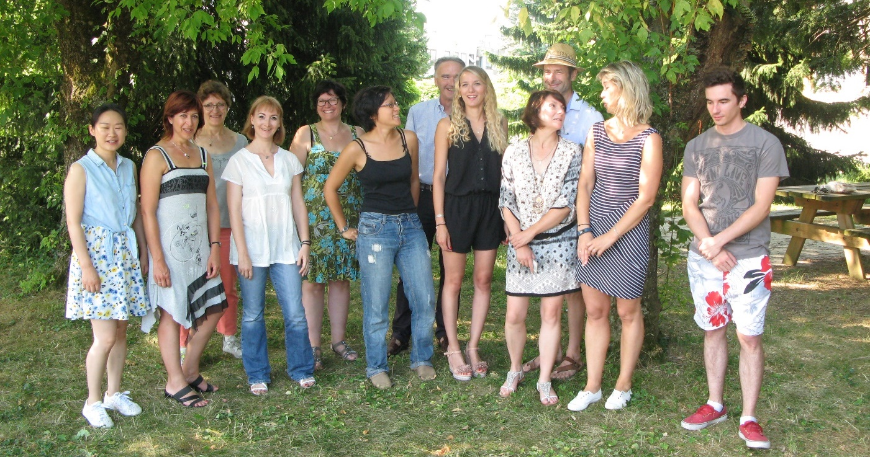



Un travail collectif !
Equipe Immunité de la vigne
Adrian Marielle
Héloir Marie-Claire
Jacquens Lucile
Krzyzaniak Yuko
Lemaitre-Guillier Christelle
Trouvelot Sophie
Estelle Moreau
GC-MS, Institut JP Bourgin
Clément Gilles
Citerne Sylvie
Mouille Grégory
Rencontres chercheurs professionnels, Beaune, Bordeaux, Montpellier 8 mars 2022

Slide 23

















Merci à nos partenaires et financeurs
Rencontres chercheurs professionnels, Beaune, Bordeaux, Montpellier 8 mars 2022

Slide 24


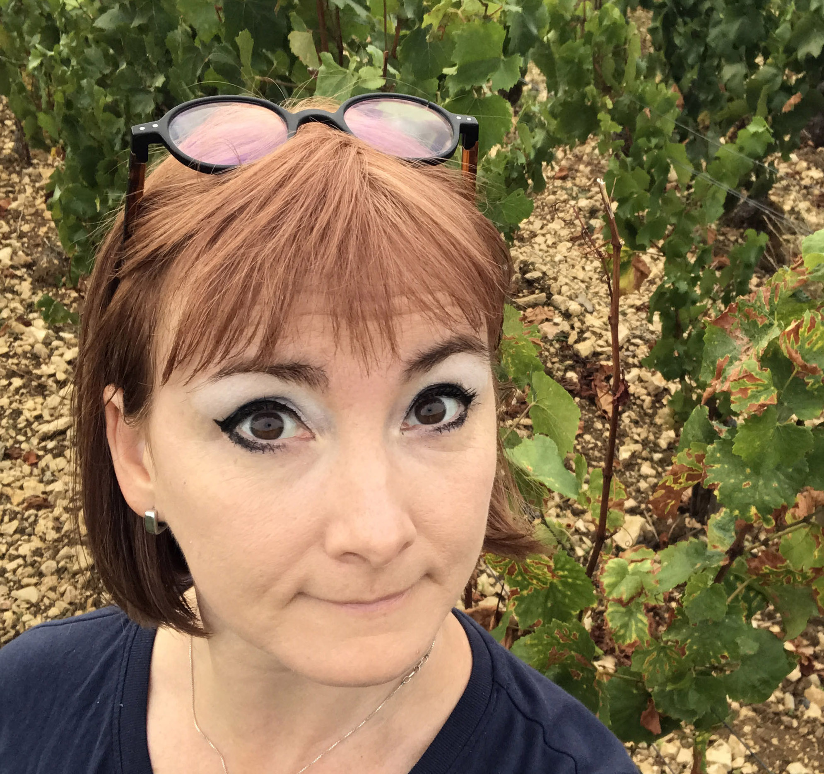
de votre attention !
Marielle Adrian, Université de Bourgogne (IUVV - Jules Guyot) – marielle.adrian@u-bourgogne.fr
Sophie Trouvelot, Université de Bourgogne (IUVV - Jules Guyot) – sophie.trouvelot@u-bourgogne.fr
Rencontres chercheurs professionnels, Beaune, Bordeaux, Montpellier 8 mars 2022

